Slide 1
Pattens
Continuação

Slide 2
Padrões e Divisões
Definir o que é um padrão de projeto de maneira clara e objetiva, tem sido o objetivo da comunidade de software, desde a década de 80.O primeiro a apresentar uma definição do que seria um padrão, foi o arquiteto de professor Christopher Alexandre, no seu livro “A Times Way of Building” (Oxford University Press, 1979), que é: “Cada padrão é uma regra de três partes, que expressa uma relação entre um certo contexto, um problema e uma solução”. Sendo assim para entender a necessidade, existência, de um padrão é necessário estudar suas partes: o problema, a solução e o contexto sobre o qual ele é aplicável.

Slide 3
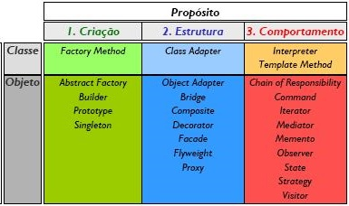
Padrões e Divisões

Slide 4
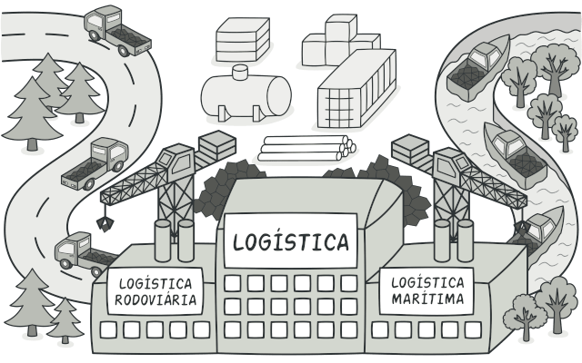
Factory Method

Slide 5
Factory Method
O Factory Method é um padrão criacional de projeto que fornece uma interface para criar objetos em uma superclasse, mas permite que as subclasses alterem o tipo de objetos que serão criados.

Slide 6
Factory Method
Considere que precisamos criar uma classe que represente um triangulo, um quadrado e um pentagono.
Então criamos uma interface que define o poligono. Veja:
public interface Polygon {
Integer getNumberOfSides();
}

Slide 7
Factory Method
Tendo a interface que define um poligono, agora criamos as nossas implementações.
public class Triangle implements Polygon {
public Integer getNumberOfSides() {
return 3;
}
}
public class Square implements Polygon {
public Integer getNumberOfSides() {
return 4;

Slide 8
Factory Method
}
}
public class Pentagon implements Polygon {
public Integer getNumberOfSides() {
return 5;
}
}

Slide 9
Factory Method
A partir de agora, criamos nosso fabríca de objetos, que sabe exatamente qual classe deve instânciar.
public class PolygonFactory {
public static Polygon getPolygon(int numberOfSides) {
if (numberOfSides == 3) {
return new Triangle();
}
if (numberOfSides == 4) {
return new Square();
}
if (numberOfSides == 5) {
return new Pentagon();
}

Slide 10
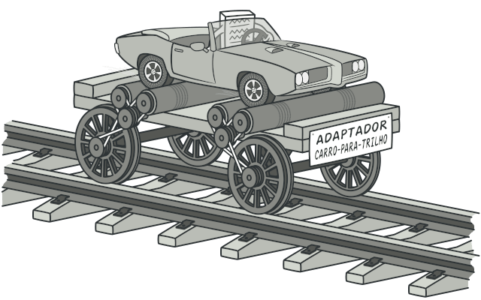
Adapter

Slide 11
Adapter
O Adapter é um padrão de projeto estrutural que permite objetos com interfaces incompatíveis colaborarem entre si.
No padrão Adapter criamos uma classe adaptadora para cada versão necessária que permite comunicação entre interfaces distintas.
Caso uma classe adaptadora suporte mais do que apenas uma versão de classes distintas, chamamos essa configuração de classe adaptadora sobrecarregada, algo que na verdade é ruim para o projeto.

Slide 12
Adapter
O exemplo a seguir utiliza duas classes e interfaces distintas, são elas:
PatoMarreco;
PeruAustraliano em classes;
e Pato e Peru em Interfaces.

Slide 13
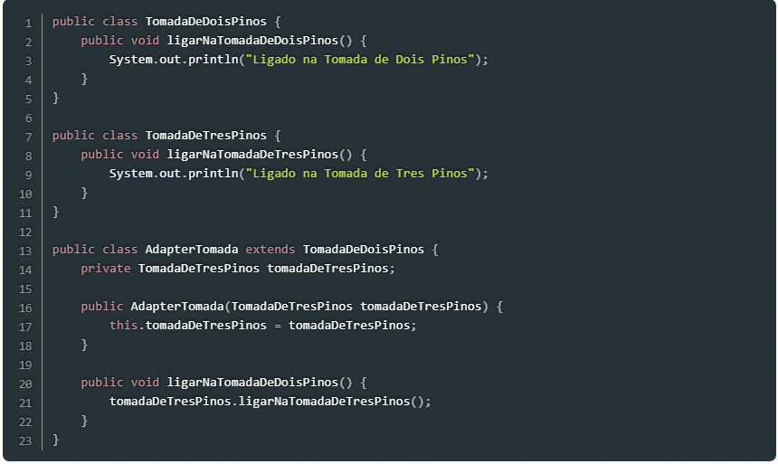
Adapter

Slide 14
Adapter
Veja que nós temos uma classe TomadaDeDoisPinos mas nós queremos nos conectar a uma classe TomadaDeTresPinos que possui outros métodos e uma outra interface diferente. Assim criamos um Adapter para que possamos acessá-la. Veja que o Adaptador herda da classe que você possui (o seu Target como mostrado no diagrama de classes). Dentro do adaptador temos o que o cliente precisa que é o TomadaDeTresPinos que será chamado posteriormente no método ligarNaTomadaDeDoisPinos que na verdade está chamando o método ligarNaTomadaDeTresPinos do novo fornecedor.

Slide 15
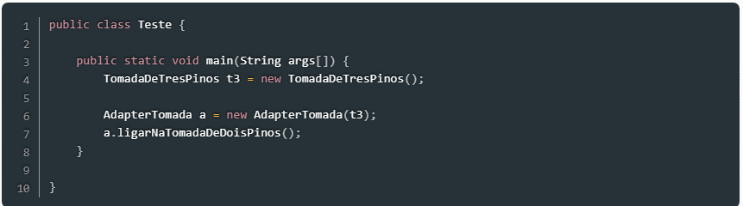
Adapter

Slide 16
Adapter
Vantagens de Usar o Padrão Adapter
O Padrão Adapter possui diversas boas práticas de programação orientada a objetos como o uso da composição de objetos, vinculação do cliente a uma interface e não a uma implementação e flexibilidade com o uso de diversos adaptadores.

Slide 17
Adapter
O Padrão Adapter é utilizado quando temos uma classe existente cuja interface não é adequada para as suas necessidades. Além disso, o adaptador consegue mudar a interface de um fornecedor para uma interface que o cliente espera encontrar. O Adapter é um padrão que utiliza boas praticas de orientação a objetos e a sua implementação fica mais complexa de acordo com a complexidade da interface do fornecedor.

Slide 18
Padrões comportamentais
Estes padrões são voltados aos algoritmos e a designação de responsabilidades entre objetos.

Slide 19
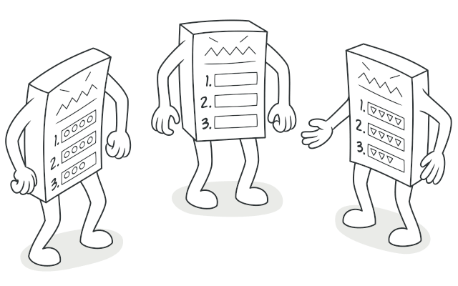
Template Method
O Template Method é um padrão de projeto comportamental que define o esqueleto de um algoritmo na superclasse mas deixa as subclasses sobrescreverem etapas específicas do algoritmo sem modificar sua estrutura.

Slide 20
Template Method
Imagine que você está criando uma aplicação de mineração de dados que analisa documentos corporativos. Os usuários alimentam a aplicação com documentos em vários formatos (PDF, DOC, CSV), e ela tenta extrair dados significativos desses documentos para um formato uniforme.
A primeira versão da aplicação podia funcionar somente com arquivos DOC. Na versão seguinte, ela era capaz de suportar arquivos CSV. Um mês depois, você a “ensinou” a extrair dados de arquivos PDF.

Slide 21
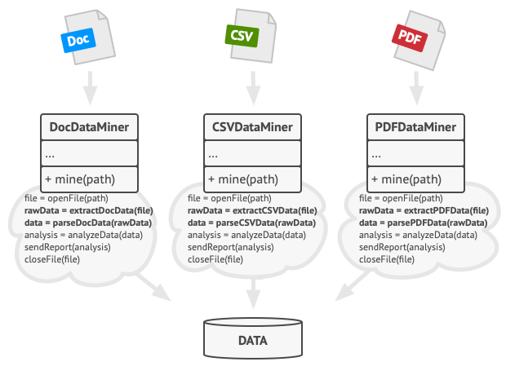
Template Method

Slide 22
Template Method
Em algum momento você percebeu que todas as três classes tem muito código parecido. Embora o código para lidar com vários formatos seja inteiramente diferente em todas as classes, o código para processamento de dados e análise é quase idêntico. Não seria bacana se livrar da duplicação de código, deixando a estrutura do algoritmo intacta?
Havia outro problema relacionado com o código cliente que usou essas classes. Ele tinha muitas condicionais que pegavam um curso de ação apropriado dependendo da classe do objeto processador. Se todas as três classes processantes tiverem uma interface comum ou uma classe base, você poderia eliminar as condicionais no código cliente e usar polimorfismo quando chamar métodos em um objeto sendo processado.

Slide 23
Template Method
Solução
O padrão do Template Method sugere que você quebre um algoritmo em uma série de etapas, transforme essas etapas em métodos, e coloque uma série de chamadas para esses métodos dentro de um único método padrão. As etapas podem ser tanto abstratas, ou ter alguma implementação padrão. Para usar o algoritmo, o cliente deve fornecer sua própria subclasse, implementar todas as etapas abstratas, e sobrescrever algumas das opcionais se necessário (mas não o próprio método padrão).

Slide 24
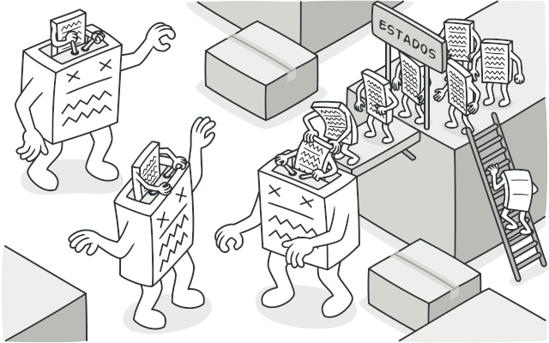
State
O State é um padrão de projeto comportamental que permite que um objeto altere seu comportamento quando seu estado interno muda. Parece como se o objeto mudasse de classe.

Slide 25
State
O padrão State é intimamente relacionado com o conceito de uma Máquina de Estado Finito
A ideia principal é que, em qualquer dado momento, há um número finito de estados que um programa possa estar. Dentro de qualquer estado único, o programa se comporta de forma diferente, e o programa pode ser trocado de um estado para outro instantaneamente. Contudo, dependendo do estado atual, o programa pode ou não trocar para outros estados. Essas regras de troca, chamadas transições, também são finitas e pré determinadas.

Slide 26
State
Solução
O padrão State sugere que você crie novas classes para todos os estados possíveis de um objeto e extraia todos os comportamentos específicos de estados para dentro dessas classes.
Ao invés de implementar todos os comportamentos por conta própria, o objeto original, chamado contexto, armazena uma referência para um dos objetos de estado que representa seu estado atual, e delega todo o trabalho relacionado aos estados para aquele objeto.

Slide 27
Padrões de projeto estruturais
Os padrões estruturais explicam como montar objetos e classes em estruturas maiores mas ainda mantendo essas estruturas flexíveis e eficientes.

Slide 28
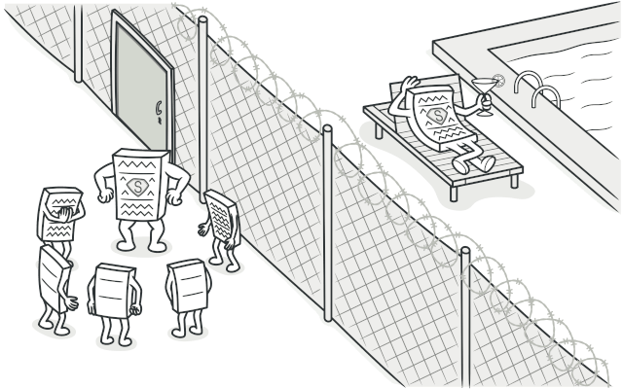
Proxy
O Proxy é um padrão de projeto estrutural que permite que você forneça um substituto ou um espaço reservado para outro objeto. Um proxy controla o acesso ao objeto original, permitindo que você faça algo ou antes ou depois do pedido chegar ao objeto original.

Slide 29
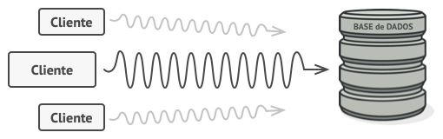
Proxy
Por que eu iria querer controlar o acesso a um objeto? Aqui está um exemplo: você tem um objeto grande que consome muitos recursos do sistema. Você precisa dele de tempos em tempos, mas não sempre.

Slide 30
Proxy
Você poderia implementar uma inicialização preguiçosa: criar esse objeto apenas quando ele é realmente necessário. Todos os clientes do objeto teriam que executar algum código adiado de inicialização. Infelizmente, isso provavelmente resultaria em muito código duplicado.
Em um mundo ideal, gostaríamos que você colocasse esse código diretamente dentro da classe do nosso objeto, mas isso nem sempre é possível. Por exemplo, a classe pode fazer parte de uma biblioteca fechada de terceiros.

Slide 31
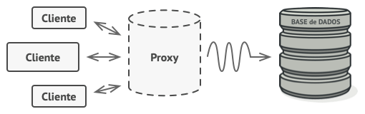
Proxy
O padrão Proxy sugere que você crie uma nova classe proxy com a mesma interface do objeto do serviço original. Então você atualiza sua aplicação para que ela passe o objeto proxy para todos os clientes do objeto original. Ao receber uma solicitação de um cliente, o proxy cria um objeto do serviço real e delega a ele todo o trabalho.
O proxy se disfarça de objeto de base de dados. Ele pode lidar com inicializações preguiçosas e caches de resultados sem que o cliente ou a base de dados fiquem sabendo.

Slide 32
Proxy
Mas qual é o benefício? Se você precisa executar alguma coisa tanto antes como depois da lógica primária da classe, o proxy permite que você faça isso sem mudar aquela classe. Uma vez que o proxy implementa a mesma interface que a classe original, ele pode ser passado para qualquer cliente que espera um objeto do serviço real.

Slide 33
Exercício
Onde é possível aplicar o Abstract Factory?
Onde é possível aplicar o Proxy?
Onde é possível aplicar o Singleton?
Design Patterns pode ser aplicado em qualquer projeto? Justifique.
É necessário sempre em cada projeto existir a aplicabilidade de cada padrão de projeto?

